Slide 1
Classes e Métodos Estáticos

Slide 2
CONTEÚDO
01
02
MÉTODOS ESTÁTICOS
EXEMPLO

Slide 3
01
MÉTODOS ESTÁTICOS

Slide 4
Vantagens de Métodos Estáticos
● São úteis para funcionalidades que não dependem de atributos da instância.
● São usados para criar utilitários como cálculos, validações ou manipulações.

Slide 5
02
EXEMPLO MÉTODOS ESTÁTICOS

Slide 6
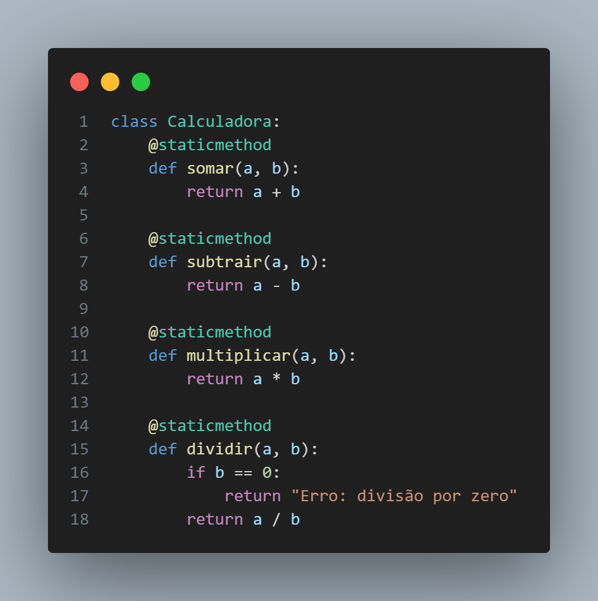
Exemplo 1

Slide 7
FAÇAM A LISTA DE EXERCÍCIO: Exercícios de POO 5

Slide 8
OBRIGADO!
Please keep this slide for attribution

